Slide 1
家庭无线多房间音乐系统(HAN01)

Slide 2
家庭无线多房间音乐系统为音乐爱好者开创了一个新的欣赏音乐的先河：在房屋的任何一个地方都可以欣赏想听的音乐。 能将用户存在电脑里的音乐释放出来，在房子的任何一个地方欣赏；另外，通过与全球著名互联网音乐服务商（如Last FM, Napster, Pandora，Rhapsody 等等）的合作，还能让用户不用依靠电脑、只需要掌上遥控器或iPod、iPhone、iPad的遥控，就能欣赏全球各种语言的上百万首歌曲、上万个网络电台、以及诸多音乐电子书等互联网音频

Slide 3
目前市场上最成功的家庭无线多房间音乐系统有SONOS、苹果的Airplay、 飞利浦 的Streamium、 罗技的Squeezebox™ Touch、Bose的Wave。
其他的大公司如Sony、Cisco、Russound、Nuvo也都在开发类似的系统。
因为这样的系统将是未来音频（包括视频）的趋势，市场空间巨大。仅SONOS在2011年的销售额就将达到三亿五千万美金！Airplay 为代表的技术在接下来的3-5年内必将带动一个数十亿美金的市场

Slide 4








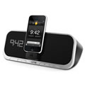



Adition开发的家庭无线多房间音乐系统
Wi-Fi
音频设备
服务器
音乐源
遥控器
控制台
安卓设备

Slide 5
系统功能
只要家里有WiFi无线信号，HAN01就可以把个人普通电脑（PC)、苹果Mac电脑、iPod/iPhone/iPad、安卓手机、网络电台、互联网音乐、CD、或HAN01服务器内置硬盘存储的音频发送到不同房间的音箱（扬声器）进行播放，可以在所有音箱上同时播放同一首音乐、也可以同时在不同音箱上播放不同的音乐。所有控制都可以在iPod Touch/iPhone/iPad或安卓手机或我们的专门遥控器上实现。

Slide 6
系统规格（基本）
服务器可以内置硬盘和CD播放器/刻录机，这样用户就可以把收藏的CD上的音乐通过HAN01自由的在家庭不同房间播放；也可以把所有CD上的音乐转录到内置硬盘上、之后就可以方便的随时播放自己希望的音乐。
HAN01可以支持8-12个无线接收音乐的音箱（扬声器），还可以根据客户需求扩张系统数量。
用户可以免费上网下载程序（软件）安装到自己的苹果设备、安卓设备上，这样苹果设备、安卓设备就变成了遥控器。
服务器还带有USB接口，方便用户播放u盘上的MP3和WMA音乐
最优音乐风格设置的数码音效控制
内置HIFI音响编解码器
标准802.11b/g/n 无线两级
支持国际UPNP, DLNA 标准（播放个人普通电脑或苹果机上的音乐）

Slide 7
系统规格（基本）
服务器带有 RJ45 物联网接口
同步播放模式：利用自主创新，在基于wifi的网络上实现多个wifi播放设备的音乐的同步播放，延迟在10毫秒内。未来在娱乐，办公，电视电话会议等领域有广泛应用前景
内置网络电台，可以聆听网络上成千上万的电台节目
支持的音频格式：MP3,MP4,M4V,WMA,WAV,OGG,AAC,FLV,RM。本地支持 44.1kHz采样率。额外支持48kHz, 32kHz, 24kHz, 22kHz, 16kHz, 11kHz, and 8kHz 采样率。
回放模式：淡入淡出，随机播放，重复
基于Wifi的无线播放延时在2-10毫秒
用户可以实时在线更新系统

Slide 8
更多功能（开发中）
TFT LCD触摸屏的遥控器
在服务器或遥控器上内置程序（软件），这样用户就可以随时收听互联网音乐服务商（如Pandora, Spodify, MOG ）的提供的音乐服务
自动音响配对：把2个音箱放到一起的时候，会自己分配为左、右喇叭；把三个喇叭放到一起的时候自动组合为2.1系统（左右喇叭和低音）
TFT LCD触摸屏的遥控器内置红外技术，这样，遥控器就成为家庭万能遥控（进一步可以做到把遥控做带成网络电话功能）

Slide 9
更多功能（开发中）
HAN01系统支持视频（无线）输出到家庭电视机
增加多路网络摄像头使HAN01带有网络家庭（保安）监控功能
简便的密码设置功能
为服务器或音箱增加接口方便用户直接把iPod/iPhone/iPad插上播放音乐
为无线音箱增加TFT显示屏
动态编码：HAN01根据网络环境自动调整音频编码码率来确保音频传输的流畅性使用户有最优的音乐收听体验

Slide 10
更多功能（开发中）
基于Mesh Network （无线网格网络）的自组网：任意的两个音箱均可以保持无线互联（也就是当某个音箱无法和服务器无线连接的时候可以自动和附近的无线音箱连接，同样能播放系统里面的音乐），这样HAN01就成为不断扩展的网络架构
即插即用：使得硬件设备的安装大大简化，无须再做跳线，也不必使用软件配置程序
同时支持Broadcast（广播）和Multicast（组播）。组播是在服务器和音箱（或音箱与音箱）之间实现点对多点网络连接。如果一个服务器（或音箱）同时给多个的音箱传输相同的数据，也只需复制一份的相同数据包。它提高了数据传送效率。减少了骨干网络出现拥塞的可能性

Slide 11
更多功能（开发中）
该无线分布式音乐系统支持DRA音频格式的解码，DRA 数字音频编解码技术是由广州广晟数码技术有限公司自主研发的、拥有全部知识产权的一项数字音频压缩技术，可以在家庭音乐播放达到很高的音频质量。同时在ANDROID/IOS等主流终端上实现DAR音乐的本地和WIFI网络播放。
有良好的可扩展性，可以通过添加模块和DAB接收器接口来支持中国未来的数字广播功能，从而让家庭的各个房间都能享受DAB接近CD音质的高品质音频。

Slide 12
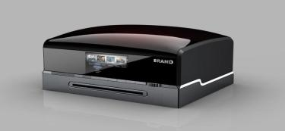
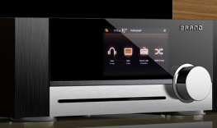
HAN01 服务器

Slide 13
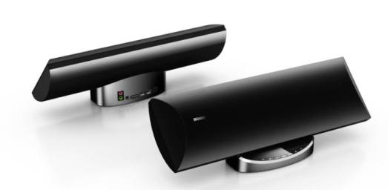

HAN01 音箱

Slide 14
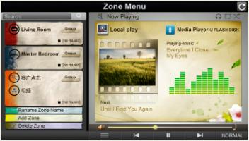
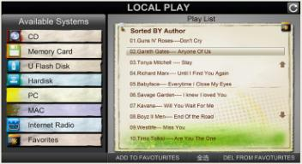
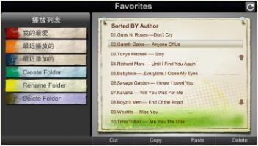
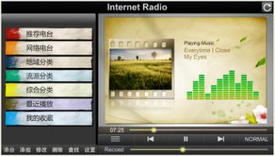
安装于苹果设备、安卓设备上的软件（程序）

Slide 15
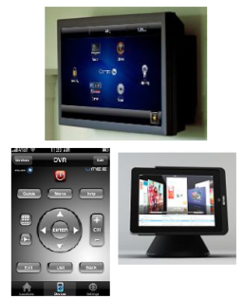
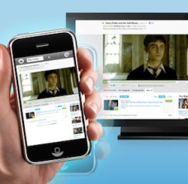
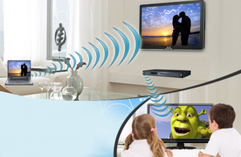
升级系统-无线视频系统
无需布线，随意把视频发送到任意显示屏
手机上视频发送到电视机（需要接口）
（无线）视频路由

